Slide 1
STPセミナー 2011/04/27
東北大学理学研究科
惑星大気研究室
M2 佐藤瑞樹

Slide 2
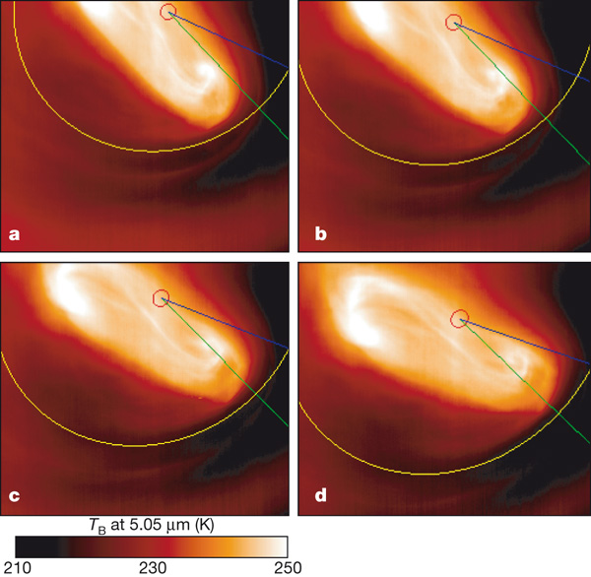
金星の極渦
極渦 (polar vortex) とは
⇨ 惑星の極域にできる大気の渦
polar dipole
両極付近の高温域
oval型, dipole型
polar collar (cold collar)
dipole周囲の低温域
三日月型
Fig.
金星南極極渦の輝度温度分布 (5.05μm, 2007/05/06)
[Piccioni et al., 2007]
現在までの観測
PVO (1978), Galileo (1990) ⇒北極、短期
VEX (2006 –) ⇒ 南極、長期

Slide 3
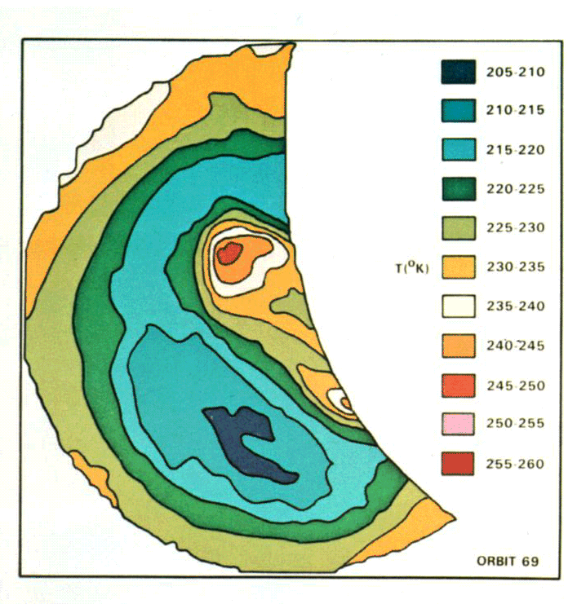
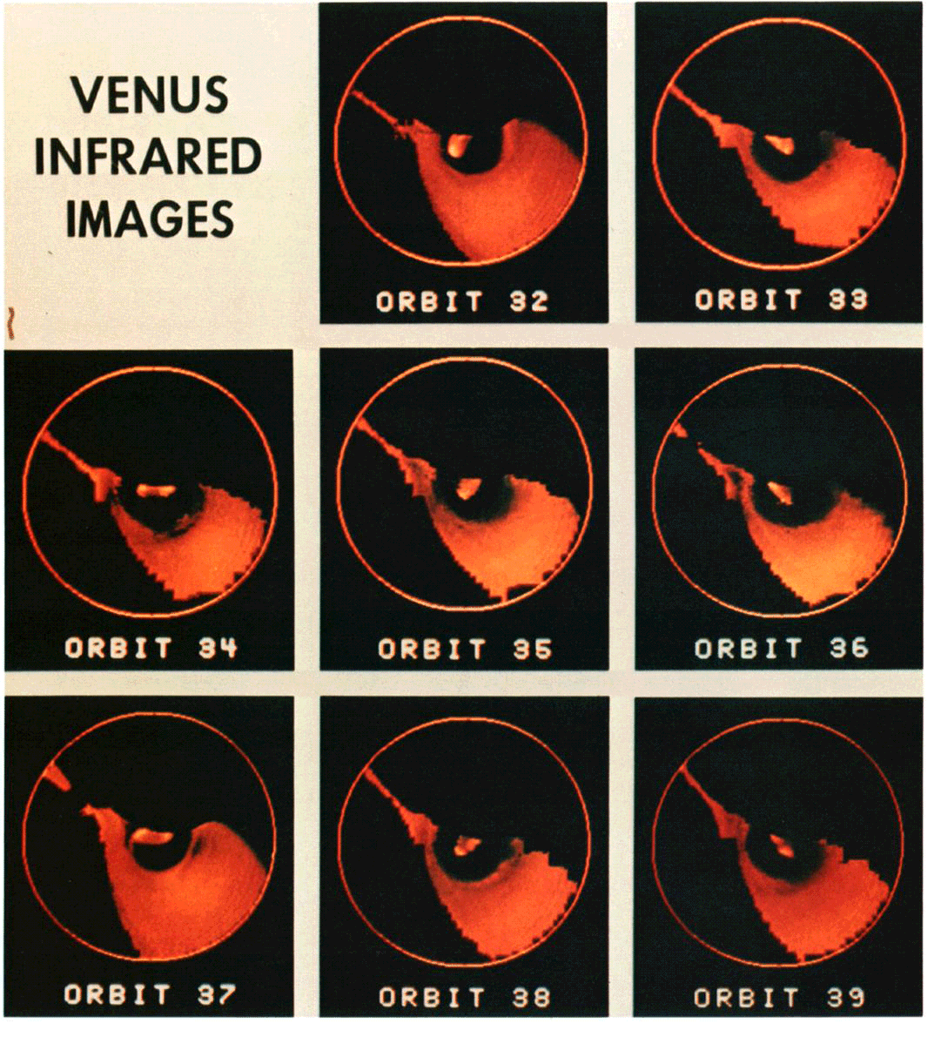
赤外域における極渦
polar dipole
2700 × 900km の高温域
雲頂で最高250K
2.5 ～ 3日で回転
形状の変動が激しい（波数2）
polar collar
緯度60 ～ 75 度 （約4000km）
雲頂で最低210K
明け方に最低温固定（波数1）
dipole 型の極渦は金星に特異
なぜ極が周囲より高温なのか?
Fig.
PVO による輝度温度分布 (11.5μm)

Slide 4
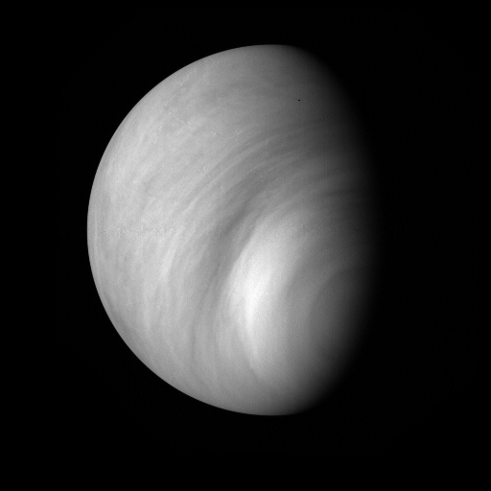
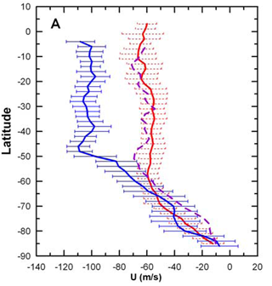
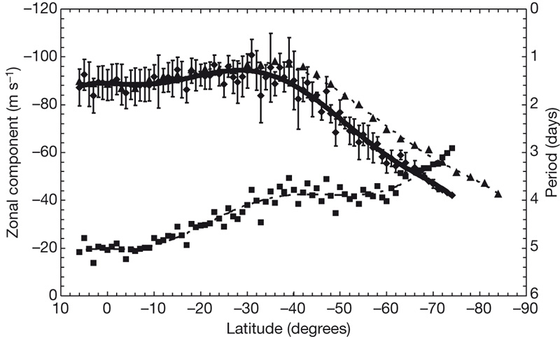
紫外域における極渦
dipole, collar は明瞭ではない
筋状の模様が見られる
中低緯度では100m/s、4日周期の雲の動き
（スーパーローテーション）
雲追跡により風速が求められてきた
高緯度では風速減少, 周期増大
Venus Monitoring Camera (VMC) が観測中

Slide 5
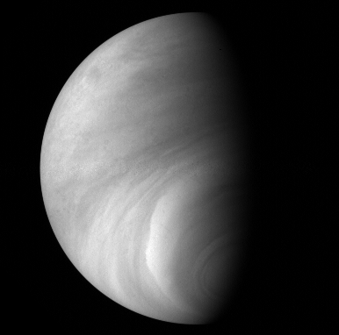
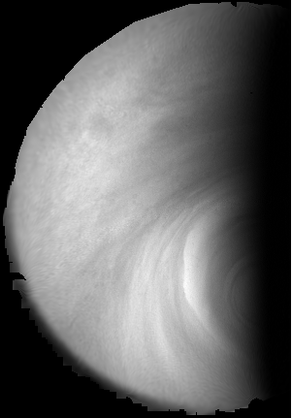
研究の目標
赤外域の温度分布には大きな経度不均一性
紫外域の風速分布に経度不均一性は？
経度平均せず二次元的風速分布を導出したい
宇宙研滞在中に行ったこと
VMCのジオメトリデータを利用し、画像を極中心の図法に展開
極渦の解析に適した画像を選定
今後の方針
雲追跡の手法により高緯度域の風速分布導出
赤外域での温度分布の経度非一様性と比較
現在の課題
極域の模様が淡く筋状 → 追跡精度が悪化
模様が移動に伴い回転する

